Slide 1
HW 1
WL

Slide 2
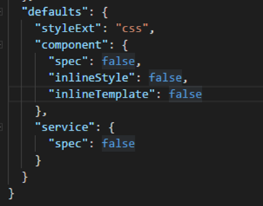
.angular-cli.json
用來設定angular cli
Ex: defaults 就可以定義 在執行指令(ng generate)時default值
ng g c (component) or ng g s (service)
Spec: 要不要長spec.ts (UT)
Inlinestyle: css能不能直接寫ts檔裡
Inlinetemplat: html 能不能直接寫在ts檔裡

Slide 3
ng build v.s. ng build --dev v.s. ng build --prod
ng build == ng build --dev : 用於開發階段build , build 出來的code 可讀性高，易於debug
ng build --prod : 用於release 階段build, build 出來的code 可讀性較低, 會移除沒用到的code , 不建立source map
Notes:
https://mileslin.github.io/2017/07/Angular-CLI-%E5%AF%A6%E7%94%A8%E5%B0%8F%E6%8A%80%E5%B7%A7-3/

Slide 4
Notes:
https://www.npmjs.com/package/angular-font-awesome

